Slide 1
Федеральное государственное бюджетное образовательное учреждение высшего профессионального образования «Красноярский государственный университет имени профессора В.Ф. Войно-Ясенецкого» Министерства здравоохранения Российской Федерации Фармацевтический колледж
КУРСОВАЯ РАБОТА
Тема: «Значение и методы определения АпоА₁, АпоВ в крови»
по специальности 31.02.03 Лабораторная диагностика ПМ 03. Проведение лабораторных биохимических исследований МДК 03.01 Теория и практика лабораторных биохимических исследований
Выполнила: студентка 307-2 группы
Ломаева Светлана
Руководитель: Инга Александровна
Красноярск 2018

Slide 2
АКТУАЛЬНОСТЬ ТЕМЫ
Многочисленные исследования убедительно продемонстрировали: именно показатель баланса атерогенных и антиатерогенных частиц АпоВ/АпоА — самый точный индикатор риска ССЗ у лиц с бессимтомными ССЗ и лиц, страдающих диабетом. Более того, отношение АпоВ/АпоА — самый адекватный показатель эффективности терапии, направленной на снижение уровней Х-ЛПНП.

Slide 3
Цель: изучение общей характеристики апоЛП и методы их исследования.
Задачи:
Изучить показатели АпоА1, АпоВ в норме и при патологии.
Изучить методы определения АпоА1, АпоВ в крови.

Slide 4
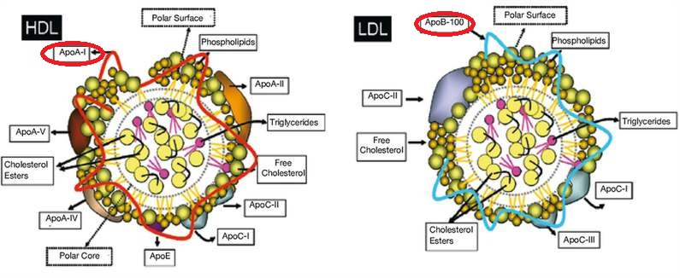
Аполипопротеины - белки, расположенные на поверхности липопротеинов.

Slide 5
Аполипопротеин А1 – белок, выполняющий специфическую роль в метаболизме липидов, а также отражающий антиатерогенную активность липопротеидов высокой плотности (ЛПВП, «хороший холестерин»), способствует удалению холестерола из стенок сосудов.
Аполипопротеин В (апоВ) - единственный аполипопротеинлипопротеинов низкой плотности, носитель «плохого холестерина», вызывающего накопление холестерина в стенках кровеносных сосудов.

Slide 6
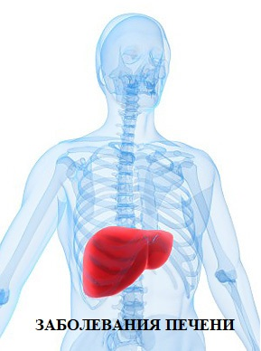
КЛИНИКО-ДИАГНОСТИЧЕСКОЕ ЗНАЧЕНИЕ АПОЛИПОПРОТЕИНОВ

Slide 7
МЕТОДЫ ОПРЕДЕЛЕНИЯ
Исследование проводится методом иммунотурбидиметрии.
Преимущество: - не нужна высокая квалификация обслуживающего персонала
- процентное содержание показателя в крови определяется напрямую, без предварительного определения негликозированной фракции.
Недостаток: - метод удобен только при наличии автоматического анализатора

Slide 8
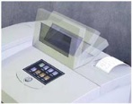
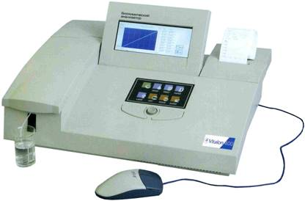
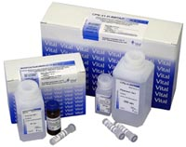
Рисунок 1- Vitalon 400 Полуавтоматический анализатор для биохимического и иммунотурбидиметрического анализа с проточной кюветой.

Slide 9
ВЫВОДЫ:
Изучены АпоА1, АпоВ в норме и при патологии. Они являются важным показателем для обнаружения или предупреждения сердечно-сосудистых заболеваний у человека.
Изучены основные методы определения АпоА1, АпоВ в крови.

Slide 10
Спасибо за внимание!

